Slide 1
Chapitre 3 DHCP : Dynamic Host Configuration Protocol
Module IP Essentials
3ème Année
2022/2023

Slide 2


Slide 3
Objectifs du chapitre
01
Utiliser un DHCPv4 pour fonctionner sur plusieurs réseaux locaux,
02
Expliquer comment DHCPv4 fonctionne dans un réseau
03
Simuler un routeur en tant que serveur DHCPv4 et relais DHCPv4.

Slide 4
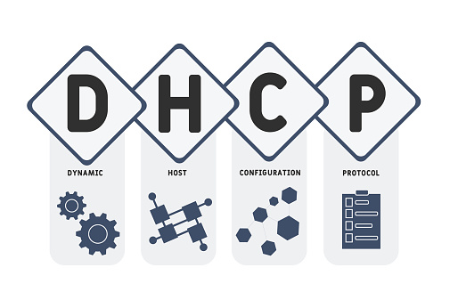
Présentation du DHCPv4

Slide 5

Qu’est-ce que le DHCP ?
DHCP ou Dynamic Host Configuration Protocol est utilisé dans le processus d’attribution d’adresses IP aux périphériques. Au lieu de demander aux administrateurs réseau d’attribuer manuellement les adresses IP à tous les périphériques réseau, il gère et automatise les configurations de manière centralisée.

Slide 6

Rôle du DHCP
L'introduction d'un serveur DHCP (Dynamic Host Configuration Protocol) sur le réseau local :
Simplifie l'affectation des adresses IP aux périphériques mobiles et de bureau.
Permet aux entreprises de gérer toutes les attributions d'adresses IP dynamiques à partir d'un serveur unique.
Permet d'optimiser la gestion des adresses IP et garantit la cohérence à l'échelle de l'entreprise, y compris dans les filiales.
Notes:
Tous les périphériques qui se connectent à un réseau ont besoin d'une adresse IP unique. Les administrateurs réseau attribuent des adresses IP statiques aux périphériques réseau dont les emplacements (physique et logique) sont peu susceptibles de changer. Par conséquent, les adresses qui leur sont affectées doivent rester constantes.
Cependant, dans une entreprise, les ordinateurs et les utilisateurs changent souvent d'emplacements physique et logique.
Il peut être difficile pour les administrateurs d'attribuer de nouvelles adresses IP chaque fois qu'un employé se déplace.
Il peut être compliqué de définir manuellement les paramètres réseau appropriés pour les employés mobiles travaillant à distance.
Même pour les clients de bureau, l'attribution manuelle des adresses IP et d'autres informations d'adressage représente une charge administrative.

Slide 7
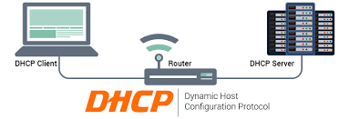
Composants du DHCP
Pour utiliser le DHCP, il est important de comprendre tous ses composants:
Relais DHCP
Le point de terminaison qui reçoit les informations de configuration d’un serveur DHCP.
Appareil en réseau exécutant le service DHCP qui contient les adresses IP et les informations de configuration associées.
Routeur ou hôte, il reçoit les messages clients diffusés sur ce réseau, puis les transmet à un serveur configuré.

Slide 8

Les principaux Avantages du DHCP
La gestion plus facile des adresses IP.
Il permet de configurer un réseau TCP/IP plus rapidement.
Simplifie l’administration en fournissant aux clients des adresses IP, avec les adresses de la passerelle par défaut, des serveurs DNS, des serveurs WINS et d’autres serveurs utiles au client.
L’utilisation du pool permet également d’éviter les conflits d’adresses qui surviennent quand la même adresse IP est attribuée par erreur à deux hôtes.
Notes:
Le serveur WINS (Windows Internet Naming Service) gère les demandes d'enregistrement de noms à partir des clients WINS, enregistre leur nom et adresse IP et répond aux requêtes de noms NetBIOS soumises par les clients, en renvoyant l'adresse IP du nom demandé s'il est présent dans la base de données du serveur.

Slide 9
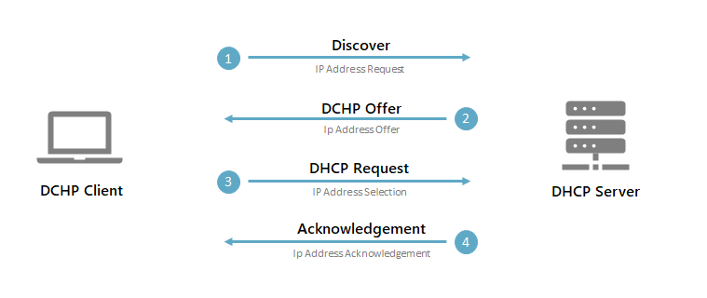
Comment fonctionne DHCP (1/4)
L’opération DHCP commence avec un périphérique (le client) demandant une adresse IP à un routeur (l’hôte).
Etape 1:
Un message envoyé est appelé une demande de découverte DHCP (DHCPDISCOVER). Lorsque le serveur reçoit cette requête, il la relaie vers son service réseau DHCP.
Notes:
Ce message envoyé est appelé une demande de découverte DHCP. Lorsque le serveur reçoit cette requête, il la relaie vers son service réseau DHCP.
Ce dernier examine les adresses IP disponibles qui n’ont pas été revendiquées par d’autres ordinateurs. Dès que le serveur identifie une adresse IP libre, il l’envoie à l’ordinateur ou à l’appareil demandeur. Cette partie du processus est appelée une offre DHCP.
Le client reçoit l’adresse IP allouée dynamiquement et renvoie un message au serveur pour confirmer qu’il souhaite l’utiliser. Cette étape est appelée un message de requête DHCP.
Le routeur DHCP envoie ensuite un message final au périphérique qui a initié tout ce processus. Ce message est appelé accusé de réception DHCP. Il contient les informations de configuration nécessaires pour accorder un accès réseau comme la passerelle, les serveurs DNS et la durée pendant laquelle le périphérique peut être utilisé.
Ces différentes étapes du bon fonctionnement du protocole repose donc sur la transmission de paquets d’informations. Ceux-ci différent selon leur origine, leur destination et leur fonction. L’on peut ainsi distinguer le DHCPDISCOVER qui localise les serveurs DHCP disponibles. Les serveurs en question répondent par l’intermédiaire d’un DHCPOFFER, en y incluant les premiers paramètres. Ensuite, plusieurs autres types de paquets peuvent être envoyés pour communiquer d’autres demandes ou signaler des états particuliers. L’on peut citer DHCPINFORM ou DHCPDECLINE, DHCPNAK, DHCPACK, DHCPRELEASE et DHCPREQUEST.

Slide 10
Comment fonctionne DHCP (2/4)
L’opération DHCP commence avec un périphérique (le client) demandant une adresse IP à un routeur (l’hôte).
Etape 2:
Dès que le serveur identifie une adresse IP libre, il l’envoie à l’ordinateur ou à l’appareil demandeur. Cette partie du processus est appelée une offre DHCP (DHCPOFFER).
Notes:
Ce message envoyé est appelé une demande de découverte DHCP. Lorsque le serveur reçoit cette requête, il la relaie vers son service réseau DHCP.
Ce dernier examine les adresses IP disponibles qui n’ont pas été revendiquées par d’autres ordinateurs. Dès que le serveur identifie une adresse IP libre, il l’envoie à l’ordinateur ou à l’appareil demandeur. Cette partie du processus est appelée une offre DHCP.
Le client reçoit l’adresse IP allouée dynamiquement et renvoie un message au serveur pour confirmer qu’il souhaite l’utiliser. Cette étape est appelée un message de requête DHCP.
Le routeur DHCP envoie ensuite un message final au périphérique qui a initié tout ce processus. Ce message est appelé accusé de réception DHCP. Il contient les informations de configuration nécessaires pour accorder un accès réseau comme la passerelle, les serveurs DNS et la durée pendant laquelle le périphérique peut être utilisé.
Ces différentes étapes du bon fonctionnement du protocole repose donc sur la transmission de paquets d’informations. Ceux-ci différent selon leur origine, leur destination et leur fonction. L’on peut ainsi distinguer le DHCPDISCOVER qui localise les serveurs DHCP disponibles. Les serveurs en question répondent par l’intermédiaire d’un DHCPOFFER, en y incluant les premiers paramètres. Ensuite, plusieurs autres types de paquets peuvent être envoyés pour communiquer d’autres demandes ou signaler des états particuliers. L’on peut citer DHCPINFORM ou DHCPDECLINE, DHCPNAK, DHCPACK, DHCPRELEASE et DHCPREQUEST.

Slide 11
Comment fonctionne DHCP (3/4)
L’opération DHCP commence avec un périphérique (le client) demandant une adresse IP à un routeur (l’hôte).
Etape 3:
Le client reçoit l’adresse IP allouée dynamiquement et renvoie un message au serveur pour confirmer qu’il souhaite l’utiliser. Cette étape est appelée un message de requête DHCP (DHCPREQUEST).
Notes:
Ce message envoyé est appelé une demande de découverte DHCP. Lorsque le serveur reçoit cette requête, il la relaie vers son service réseau DHCP.
Ce dernier examine les adresses IP disponibles qui n’ont pas été revendiquées par d’autres ordinateurs. Dès que le serveur identifie une adresse IP libre, il l’envoie à l’ordinateur ou à l’appareil demandeur. Cette partie du processus est appelée une offre DHCP.
Le client reçoit l’adresse IP allouée dynamiquement et renvoie un message au serveur pour confirmer qu’il souhaite l’utiliser. Cette étape est appelée un message de requête DHCP.
Le routeur DHCP envoie ensuite un message final au périphérique qui a initié tout ce processus. Ce message est appelé accusé de réception DHCP. Il contient les informations de configuration nécessaires pour accorder un accès réseau comme la passerelle, les serveurs DNS et la durée pendant laquelle le périphérique peut être utilisé.
Ces différentes étapes du bon fonctionnement du protocole repose donc sur la transmission de paquets d’informations. Ceux-ci différent selon leur origine, leur destination et leur fonction. L’on peut ainsi distinguer le DHCPDISCOVER qui localise les serveurs DHCP disponibles. Les serveurs en question répondent par l’intermédiaire d’un DHCPOFFER, en y incluant les premiers paramètres. Ensuite, plusieurs autres types de paquets peuvent être envoyés pour communiquer d’autres demandes ou signaler des états particuliers. L’on peut citer DHCPINFORM ou DHCPDECLINE, DHCPNAK, DHCPACK, DHCPRELEASE et DHCPREQUEST.

Slide 12
Comment fonctionne DHCP (4/4)
L’opération DHCP commence avec un périphérique (le client) demandant une adresse IP à un routeur (l’hôte).
Etape 4:
Le DHCP envoie ensuite un message final au périphérique qui a initié tout ce processus. Ce message est appelé accusé de réception DHCP (DHCPACK). Il contient les informations de configuration nécessaires pour accorder un accès réseau comme la passerelle, les serveurs DNS et la durée pendant laquelle le périphérique peut être utilisé.
Notes:
Ce message envoyé est appelé une demande de découverte DHCP. Lorsque le serveur reçoit cette requête, il la relaie vers son service réseau DHCP.
Ce dernier examine les adresses IP disponibles qui n’ont pas été revendiquées par d’autres ordinateurs. Dès que le serveur identifie une adresse IP libre, il l’envoie à l’ordinateur ou à l’appareil demandeur. Cette partie du processus est appelée une offre DHCP.
Le client reçoit l’adresse IP allouée dynamiquement et renvoie un message au serveur pour confirmer qu’il souhaite l’utiliser. Cette étape est appelée un message de requête DHCP.
Le routeur DHCP envoie ensuite un message final au périphérique qui a initié tout ce processus. Ce message est appelé accusé de réception DHCP. Il contient les informations de configuration nécessaires pour accorder un accès réseau comme la passerelle, les serveurs DNS et la durée pendant laquelle le périphérique peut être utilisé.
Ces différentes étapes du bon fonctionnement du protocole repose donc sur la transmission de paquets d’informations. Ceux-ci différent selon leur origine, leur destination et leur fonction. L’on peut ainsi distinguer le DHCPDISCOVER qui localise les serveurs DHCP disponibles. Les serveurs en question répondent par l’intermédiaire d’un DHCPOFFER, en y incluant les premiers paramètres. Ensuite, plusieurs autres types de paquets peuvent être envoyés pour communiquer d’autres demandes ou signaler des états particuliers. L’on peut citer DHCPINFORM ou DHCPDECLINE, DHCPNAK, DHCPACK, DHCPRELEASE et DHCPREQUEST.

Slide 13

Gestion du temps de bail
L’un des principaux avantages du DHCP est sa capacité à gérer les attributions d’adresses IP par le temp de bail.
Lorsque le serveur attribue une adresse IP, il loue en fait cet identifiant de connexion à l’ordinateur de l’utilisateur pour une période limitée appelée durée de bail DHCP.
Ce délai peut varier en fonction de la durée pendant laquelle un utilisateur est susceptible d’avoir besoin d’une connexion Internet à un emplacement particulier.
En règle générale, un serveur DHCP renouvelle votre bail automatiquement.
Cependant, s’il expire, une nouvelle adresse IP vous sera attribuée en utilisant les mêmes protocoles DHCP.

Slide 14
Les messages DHCPv4

Slide 15
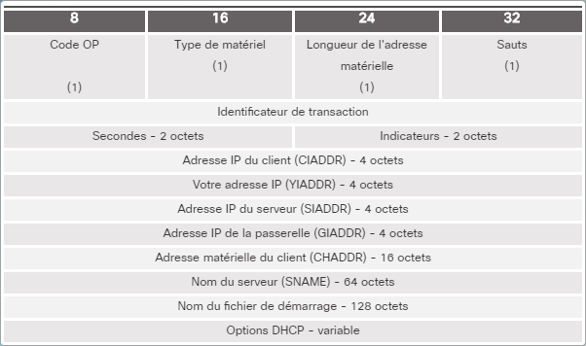
Format du message DHCPv4
Les messages DHCPv4 sont encapsulés dans le protocole de transport UDP.
Ceux envoyés par le client utilisent le port source UDP 68 et le port de destination 67.
Les messages DHCPv4 envoyés par le serveur au client utilisent le port source UDP 67 et le port de destination 68.

Slide 16
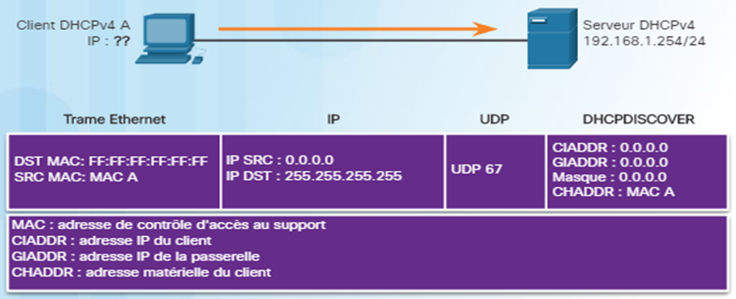
Les messages DHCP
Messages de détection (DHCPDISCOVER)
Le client DHCP envoie une diffusion DHCPDiscover sur le réseau pour trouver un serveur DHCP.

Slide 17
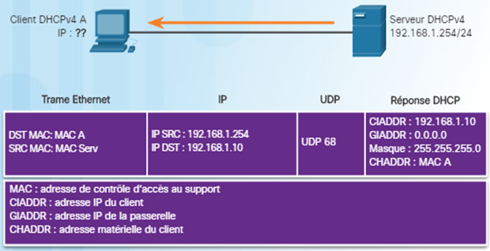
Les messages DHCP
Messages d’offrir (DHCPOFFER).
Les serveurs DHCP sur un réseau qui reçoivent un message DHCPDiscover répondent avec un message DHCPOffer, qui offre au client un bail d'adresse IPv4.

Slide 18
Les messages DHCP
Plusieurs autres types de paquets peuvent être envoyés pour communiquer d’autres demandes ou signaler des états particuliers. L’on peut citer:
DHCPINFORM est un nouveau type de message DHCP, défini dans la RFC 2131. DHCPInform est utilisé par les clients DHCP pour obtenir des options DHCP.
DHCPDECLINE: Si le client DHCP détermine que les paramètres de configuration TCP/IP proposés ne sont pas valides, il envoie un paquet DHCPDecline au serveur. Après cela, le client doit recommencer le processus de bail DHCP.
DHCPRELEASE: Un client DHCP envoie un paquet DHCPRelease au serveur pour libérer l'adresse IPv4 et annuler tout bail restant.
DHCPNAK: Si l'adresse IPv4 demandée par le client DHCP ne peut pas être utilisée (un autre appareil utilise peut-être cette adresse IPv4), le serveur DHCP répond avec un paquet DHCPNak (Negative Acknowledgement). Après cela, le client doit recommencer le processus de bail DHCP.

Slide 19

Configuration DHCPv4

Slide 20
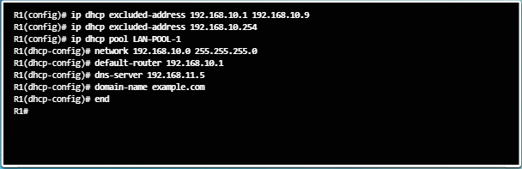
Configuration d'un serveur DHCPv4 de base
Le serveur DHCPv4 Cisco IOS attribue et gère les adresses IPv4 depuis les pools d'adresses spécifiés dans le routeur jusqu'aux clients DHCPv4.
Étape 1. Exclusion d'adresses IPv4
En général, certaines adresses IPv4 d'un pool sont attribuées aux périphériques réseau nécessitant des adresses statiques. Par conséquent, ces adresses IPv4 ne doivent pas être attribuées à d'autres périphériques. Pour exclure certaines adresses, utilisez la commande:
ip dhcp excluded-address.
Étape 2. Configuration d'un pool DHCPv4
Lorsque vous configurez un serveur DHCPv4, vous devez définir un pool d'adresses à attribuer.
La commande ip dhcp pool pool-name crée un pool portant le nom spécifié et place le routeur en mode de configuration DHCPv4.

Slide 21
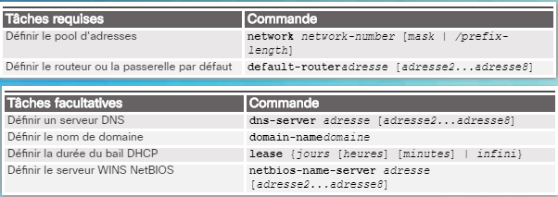
Configuration d'un serveur DHCPv4 de base
Étape 3. Configuration de tâches spécifiques
Le pool d'adresses et le routeur servant de passerelle par défaut doivent être configurés. Utilisez l'instruction network pour définir la plage d'adresses disponibles.
Utilisez la commande default-router pour définir le routeur servant de passerelle par défaut.
L'adresse IPv4 du serveur DNS à la disposition d'un client DHCPv4 est configurée à l'aide de la commande dns-server.
La commande domain-name domain sert à définir le nom de domaine.
La Figure affiche la liste des tâches à effectuer pour configurer le pool DHCPv4. Certaines de ces tâches sont facultatives.

Slide 22
Configuration d'un serveur DHCPv4 de base
Le service DHCPv4 est activé par défaut.
Pour désactiver le service, utilisez la commande no service dhcp du mode de configuration globale.
Utilisez la commande service dhcp du mode de configuration globale pour réactiver le processus du serveur DHCPv4.
L'activation du service n'a aucun effet si les paramètres ne sont pas configurés.

Slide 23
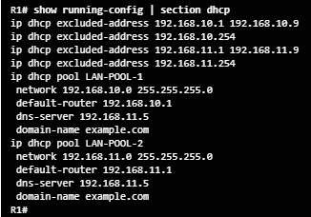
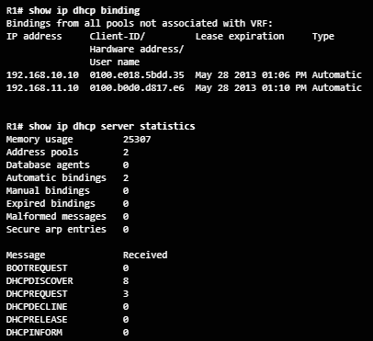
Vérification de la configuration DHCPv4
La commande show running-config | section dhcp indique les commandes DHCPv4 configurées sur R1.
Le paramètre | section affiche uniquement les commandes liées à la configuration de DHCPv4.
Le fonctionnement de DHCPv4 peut être vérifié à l'aide de la commande show ip dhcp binding.
Show ip dhcp server statistics, sert à vérifier que les messages sont reçus ou envoyés par le routeur.

Slide 24
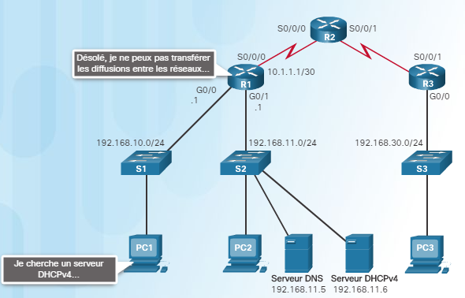
Relais DHCPv4
Le PC1 essaie d'acquérir une adresse IPv4 à partir d'un serveur DHCP à l'aide d'un message de diffusion. Dans ce scénario, le routeur R1 n'est pas configuré en tant que serveur DHCPv4 et ne transmet pas la diffusion. Étant donné que le serveur DHCPv4 se trouve sur un autre réseau, PC1 ne peut pas recevoir d'adresse IP via DHCP.
Un administrateur peut ajouter des serveurs DHCPv4 sur tous les sous-réseaux.
Notes:
Qu’est-ce que le relais DHCP ?
Dans le cas d'un réseau hiérarchique complexe, les serveurs d'entreprise se trouvent généralement dans une batterie de serveurs. Ces serveurs peuvent fournir au réseau des services DHCP, DNS, TFTP et FTP. Les clients du réseau ne sont généralement pas sur le même sous-réseau que ces serveurs. Afin de localiser les serveurs et de bénéficier des services, les clients utilisent souvent des messages de diffusion.
Figure: Le PC1 essaie d'acquérir une adresse IPv4 à partir d'un serveur DHCP à l'aide d'un message de diffusion. Dans ce scénario, le routeur R1 n'est pas configuré en tant que serveur DHCPv4 et ne transmet pas la diffusion. Étant donné que le serveur DHCPv4 se trouve sur un autre réseau, PC1 ne peut pas recevoir d'adresse IP via DHCP.

Slide 25
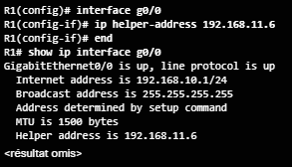
Relais DHCPv4
L'interface sur R1 recevant la diffusion est configurée avec la commande du mode de configuration d'interface ip helper-address. L'adresse du serveur DHCPv4 est configurée comme seul paramètre.
La commande show ip interface permet de vérifier la configuration.

Slide 26

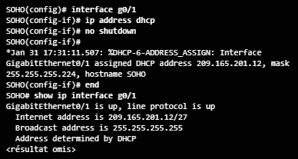
Configuration d'un routeur en tant que client DHCPv4
Pour configurer une interface Ethernet en tant que client DHCP, utilisez la commande du mode de configuration d'interface ip address dhcp.
Une fois que l'interface est configurée la commande show ip interface interface nom confirme que l'interface est activée et que l'adresse a été attribuée par un serveur DHCPv4.

Slide 27
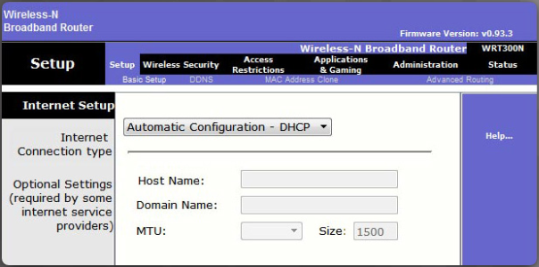
Configuration d'un routeur sans fil en tant que client DHCPv4
Le type de connexion Internet est défini sur Automatic Configuration - DHCP (Configuration automatique - DHCP).
Cette sélection est utilisée lorsque le routeur est connecté à un DSL ou à un modem câble et agit en tant que client DHCPv4, demandant une adresse IPv4 auprès du FAI.

Slide 28

Merci pour votre attention

